Slide 1
わくわく聖書セミナー
一年12回で聖書を読む
第7回 来るべきメシア

Slide 2
終末論
神が歴史を導く
歴史には神の目的がある
終末にはイエス様が永遠の王となる

Slide 3
終末についての預言
新しい契約
エゼキエル書36:26-27,31:32-33
ルカ22:20 イエスの血による新しい契約
永遠の王の統治
イザヤ書2:2-4,9:7 永遠の平和が実現
新しい天と地の創造
イザヤ書65:17-19, 黙示録21章

Slide 4
メシア預言
ダビデの家系から出る
人として生まれる
ダビデ以上の王座につく
ベツレヘムで生まれる
処女から生まれる

Slide 5
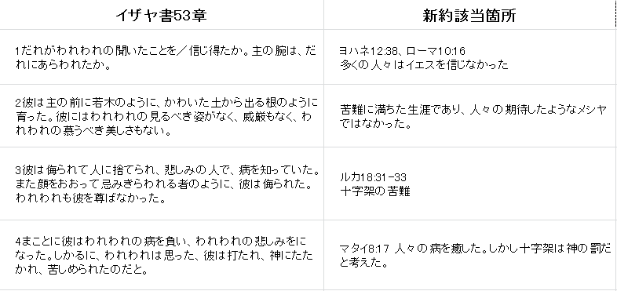
イザヤ書53章 苦難のしもべとして

Slide 6
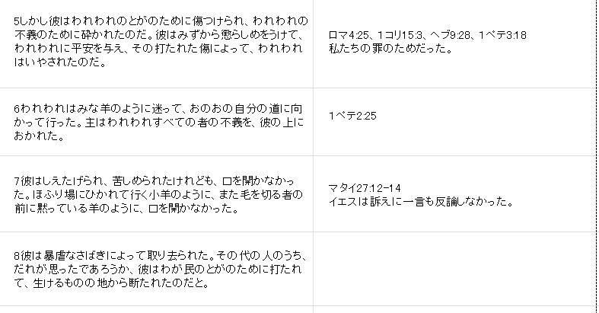

Slide 7
